Slide 1


Slide 2


Slide 3

Há uma busca natural
e constante pelo “perfeito” (não, perfeição) que nem sempre significa o que você está pensando.

Slide 4

“Portanto, sejam perfeitos como perfeito é o Pai celestial
de vocês.”
(Mat.5:48)

Slide 5

O feito
“da maneira certa” pode, muitas vezes, parecer
mais importante
do que
aqueles
que o estão fazendo!

Slide 6
“O que nasce da carne é carne, mas o que nasce do Espírito é espírito.”
(João 3:6)

Slide 7
“Sei que nada de bom habita em mim, isto é, em minha carne. Porque tenho o desejo (convertido) de fazer o que é bom, mas não consigo realizá-lo.” (Romanos 7:18)

Slide 8
Saber que “nada de bom” habita em nossa natureza carnal já é um bom começo!

Slide 9

“Vivam pelo Espírito, e de modo nenhum satisfarão os desejos da carne.” (Gálatas 5:16)

Slide 10

Vivam pelo Espírito, ou “no Espírito”, significa ter outro modo de pensar e de viver; significa permitir a direção de outro poder, que não sejam as suas inclinações ou tendências herdadas (ou adquiridas) para o mal;

Slide 11
Precisaremos renovar essa nova vida “no Espírito” a cada dia, pra mudar nossos pensamentos e “dominar” nossas inclinações.

Slide 12
“Assim, façam morrer tudo o que pertence à natureza terrena de vocês: imoralidade sexual, impureza, paixão, desejos maus e a ganância, que é idolatria.” (Colossenses 3:50)

Slide 13

FAZER MORRER
dá uma ideia de “ação contínua”, de uma batalha
PERMANENTE
que cada um tem de travar com o seu “eu”;

Slide 14
“...ninguém jamais odiou o seu próprio corpo, antes o alimenta e dele cuida...” (Efésios 5:29)

Slide 15
O que eu “não gosto em mim”,
gosto menos ainda
de ver nos outros ou de admitir que “foi descoberto”; que
eu “revelei”!

Slide 16

Onde mais nos veremos “lutando” contra nossa natureza carnal, ou pecaminosa, será naquilo que mais gostaríamos de ser satisfeitos: “Meu gosto”, “meu jeito”, “você tem que me respeitar”, você precisa considerar “minha maneira de ser”, etc, etc.

Slide 17
Exatamente nesses pontos nós teremos que enfrentar nossa maior luta,
NOSSA MORTE DIÁRIA!

Slide 18
“Porquanto a inclinação da carne é inimizade contra Deus, pois não é sujeita à lei de Deus, nem, em verdade, o pode ser.” (Romanos 8:7)

Slide 19
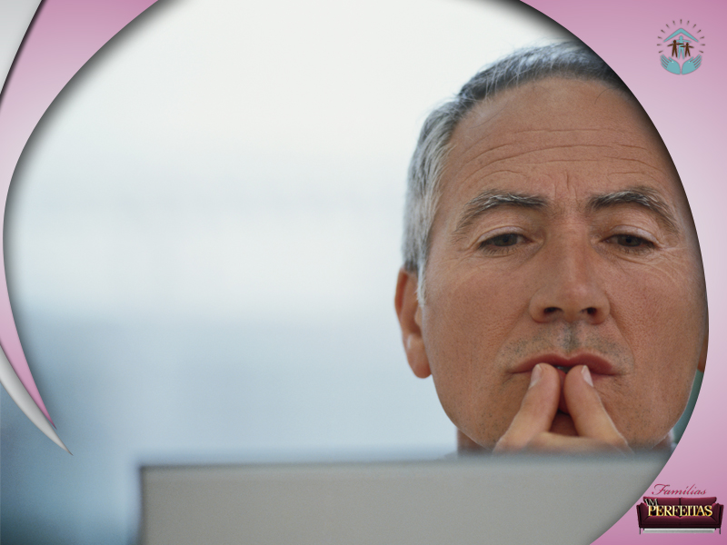
Quando alguém quer muito algo, insistindo em “seu direito” pessoal (ou individual), DEVERÁ LEMBRAR o que Jesus ensinou sobre isso:

Slide 20

“Assim, em tudo, façam aos outros o que vocês querem que eles façam a vocês; pois esta é a Lei e os Profetas.” (Mateus 7:12)

Slide 21
Se você conseguir “tirar o foco” de si mesmo e puder “olhar para o que “interessa ao outro”, você pode não ser perfeito ainda, mas... com certeza, estará sendo aperfeiçoado “à imagem do Criador”.

Slide 22

“Nisto é perfeito o amor para conosco, para que no Dia do Juízo tenhamos confiança; porque, qual Ele é, somos nós também neste mundo.” (I João 4:17)

